Slide 1
МДОУ- детский сад №5 р.п. Земетчино
Воспитатели: Сысоева В. Н., Панферова Л.В,
Висько Н.И., Шилина Т.А.
Муз. рук. Филякина Т.М.
Пом. восп. Деткова О.В.
«Рукавички-невелички»
Новогодняя сказка
Дедушка Мороз и Снегурочка собрались на праздник к детям в детский сад. Но злой Колдун –горбун похитил волшебные рукавицы Деда Мороза. Рукавицы непростые, в них звёздочки, огоньки и подарки для ребят. На помощь Снегурочке и Деду Морозу пришли лесные жители: Заяц белый, Медведь косолапый, Лисичка-сестричка. Перехитрили звери злого Колдуна -горбуна, вернули дедушкины рукавички и засветилась Ёлочка яркими огоньками …

Slide 2
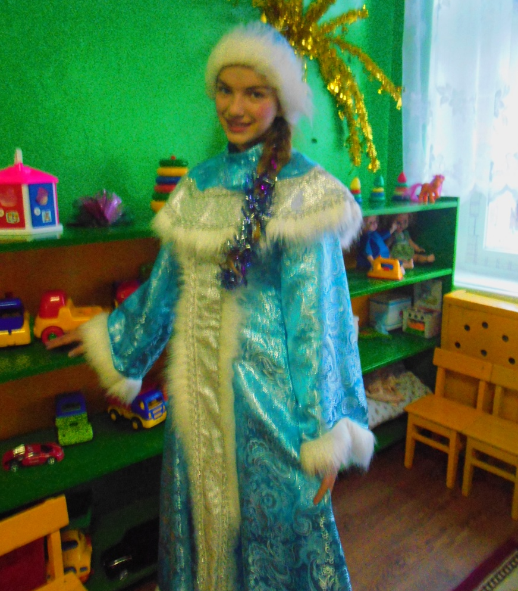
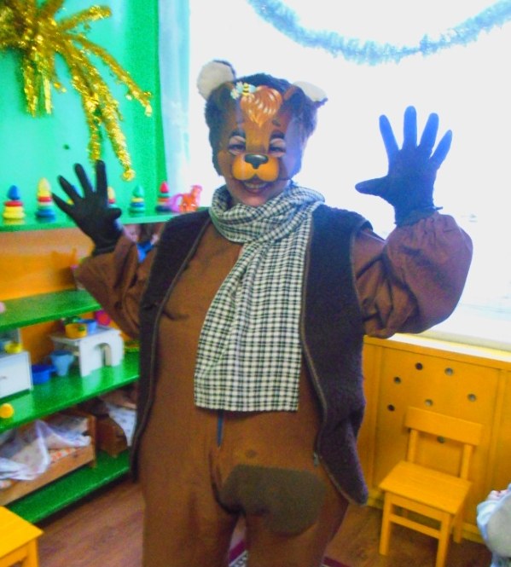
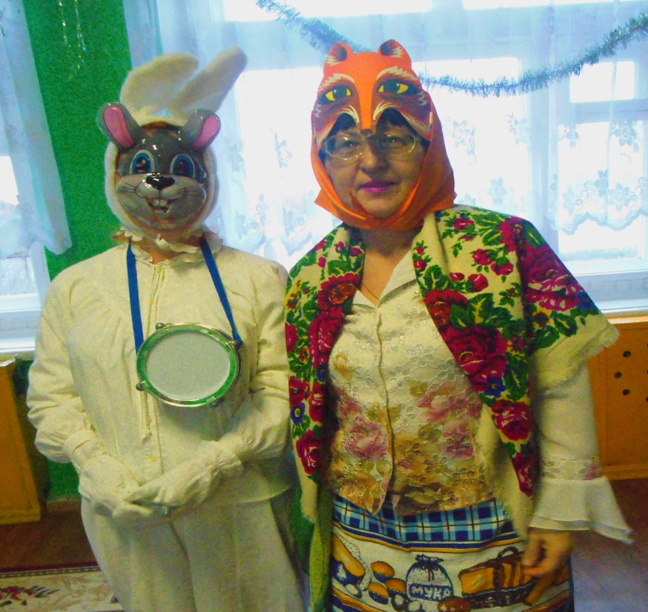
Главные персонажи
сказки:
Снегурочка
Колдун-горбун
Дед Мороз
Медведь косолапый
Заяц Лиса

Slide 3
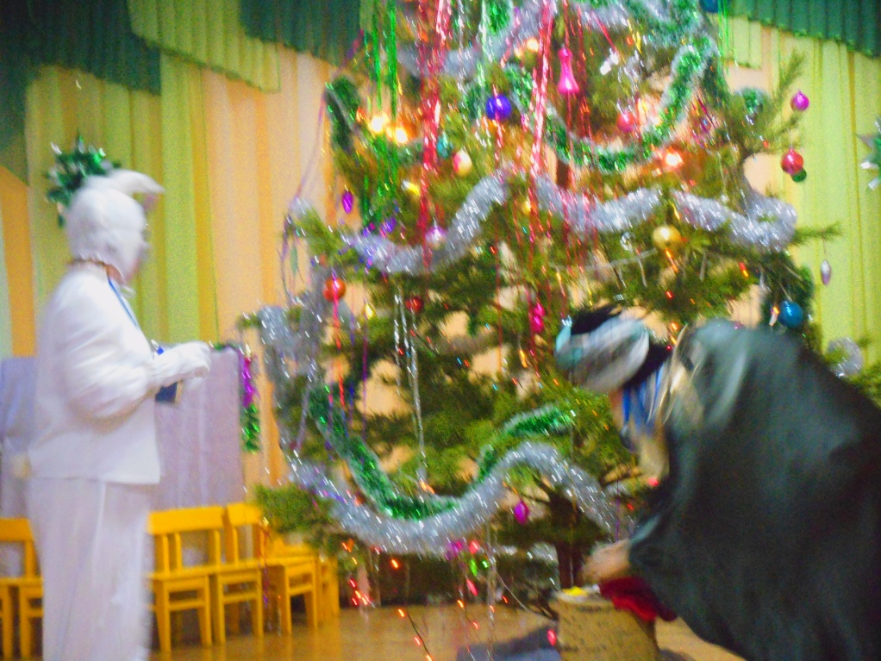
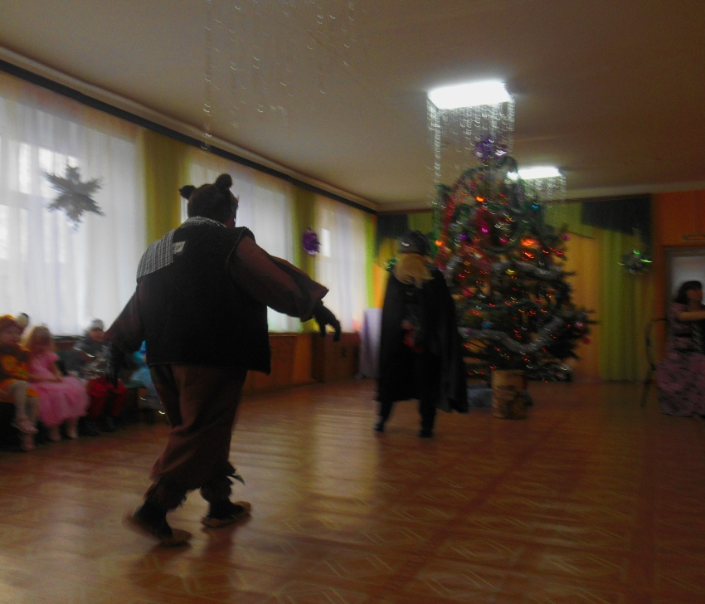
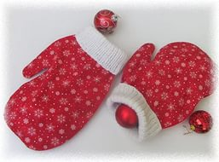

Slide 4
Снова к нам пришёл сегодня
Праздник Ёлки и зимы,
Этот праздник новогодний
С нетерпеньем ждали мы!
Здесь мы будем танцевать,, веселиться, петь,, играть и среди
Своих друзей
Новый год встречать!

Slide 5
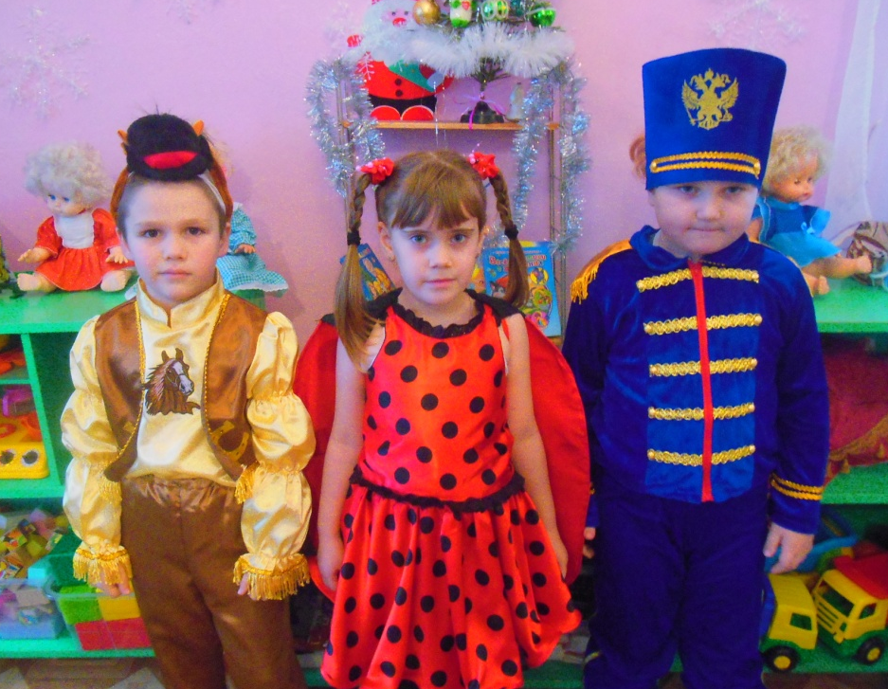
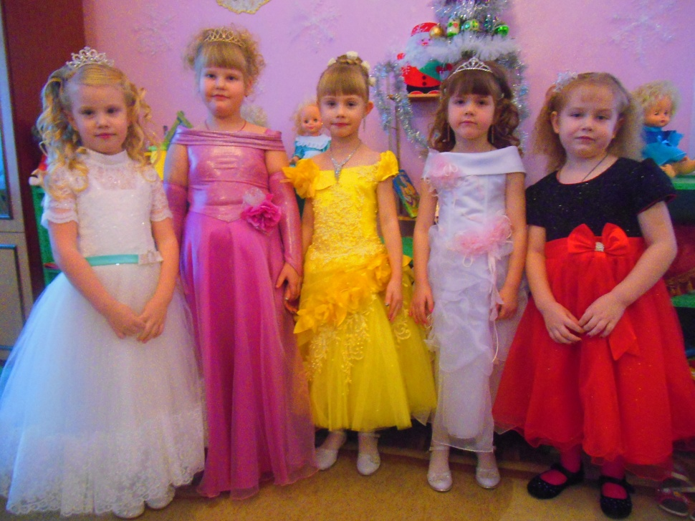
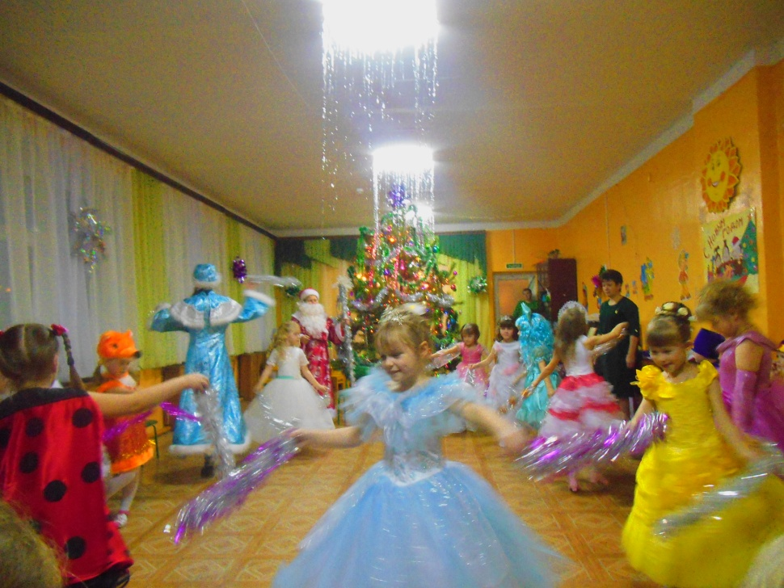
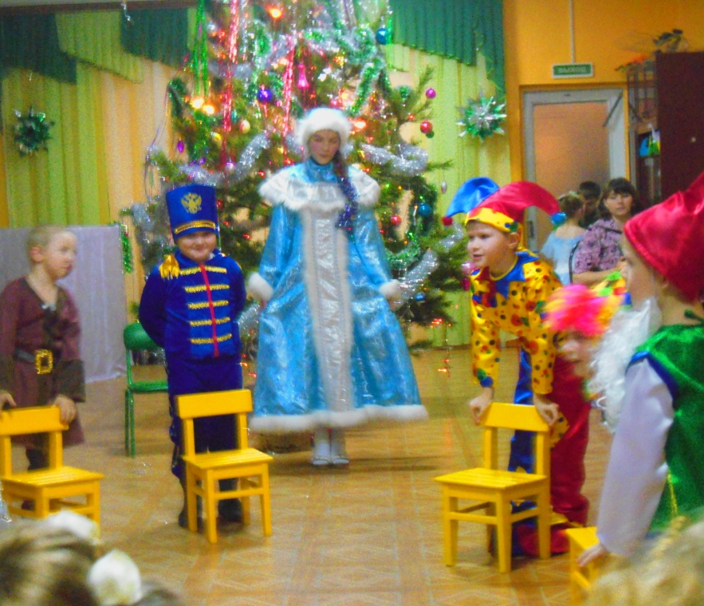
Мамы нам костюмы сшили,
Туфли новые купили, можно
Праздник начинать!
Собрались на праздник дети,
Платья яркие надели.
Это вот снежинки.
Разлетайся, кто куда,
Белые пушинки!
Я гуляю, где хочу,
Заверчу всё, закручу,
Вьётся снега канитель,
Я не вьюга, я -метель!

Slide 6
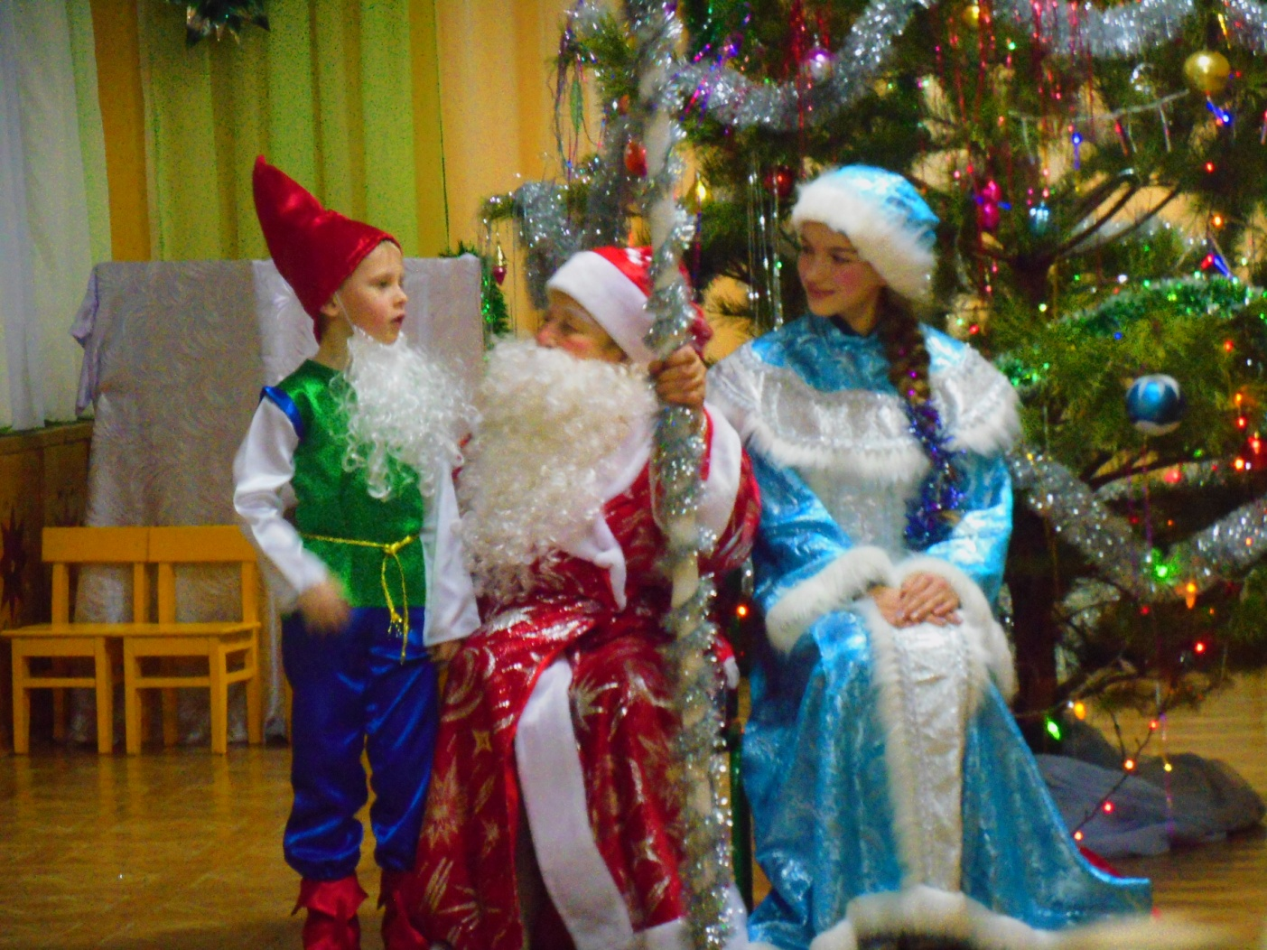
Кто поляны белым белит и на стенах пишет мелом?
Шьёт пуховые перины, разукрасил все витрины?

Slide 7
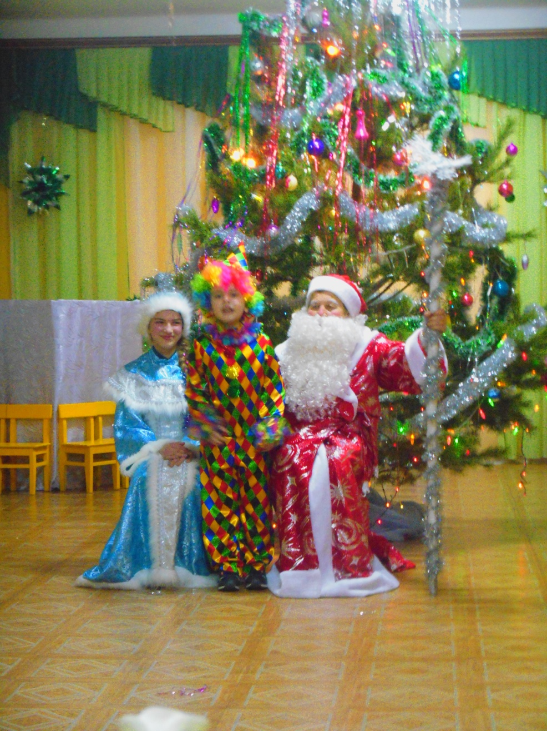
Кто в нарядной тёплой шубе,
С длинной белой бородой?
Дед Мороз на ёлке нашей
Самый главный из гостей!

Slide 8
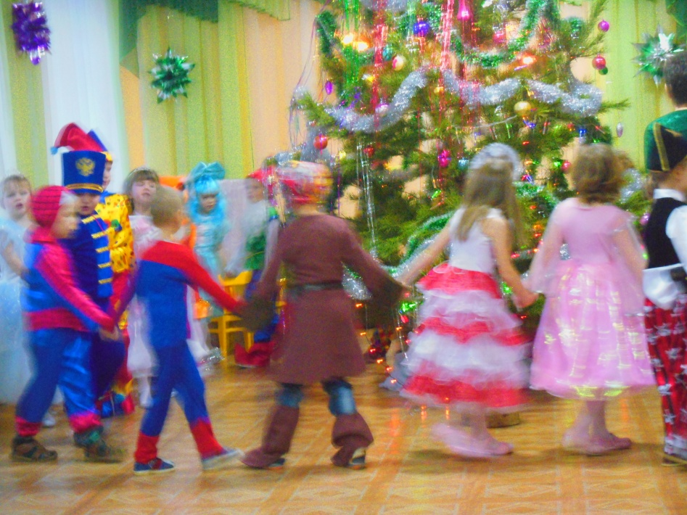
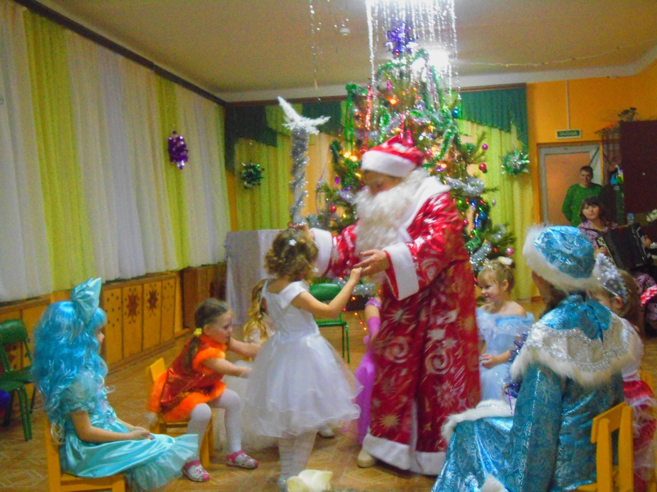
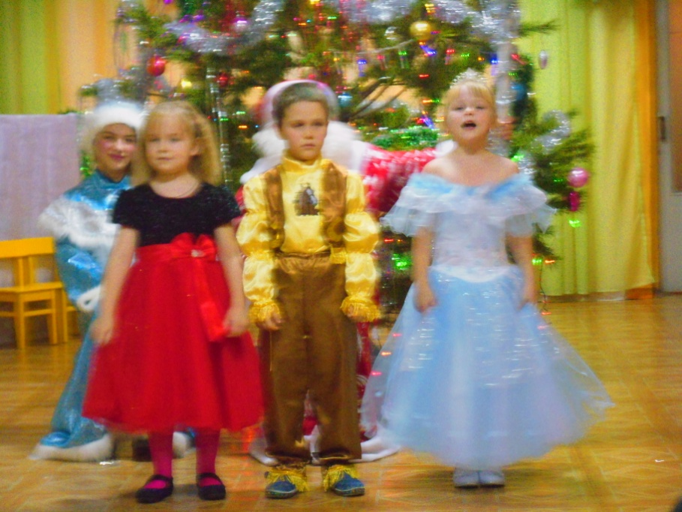
Шире круг, шире круг!
В хороводе много рук!
Игры, шутки, песни, танцы, тут и там
Мелькают маски.
Ты- медведь, а я- лиса,
Вот какие чудеса!

Slide 9
У Нового года характер особый-
Он мандаринами пахнет и сдобой.
Гремит фейерверком и ёлкой шуршит, По снежным дорогам
сквозь вьюги спешит.
Готовит подарки,
Веселия ждёт.
Встречайте скорее!
Идёт Новый год!

